Slide 1
初中課室作文（中二）
單元四
第一課：說明順序
❖ 時間順序
❖ 空間順序
❖ 邏輯順序
第二課：說明方法
❖ 引用說明
❖ 描述說明
Notes:
第一張ppt利用單元頁的圖片，引入學習重點

Slide 2

初中課室作文（中二）
單元四 第一課
說明順序
在介紹事物或闡釋事理的時候，若依照一定的次序
來說明，能令文章的內容條理清晰，層次分明。而常見
的說明順序有：時間順序、空間順序、邏輯順序。
在同一篇文章當中，時間順序、空間順序、邏輯順序可以共融，不一定要刻意分開地運用，以免讓文章顯得生硬。

Slide 3
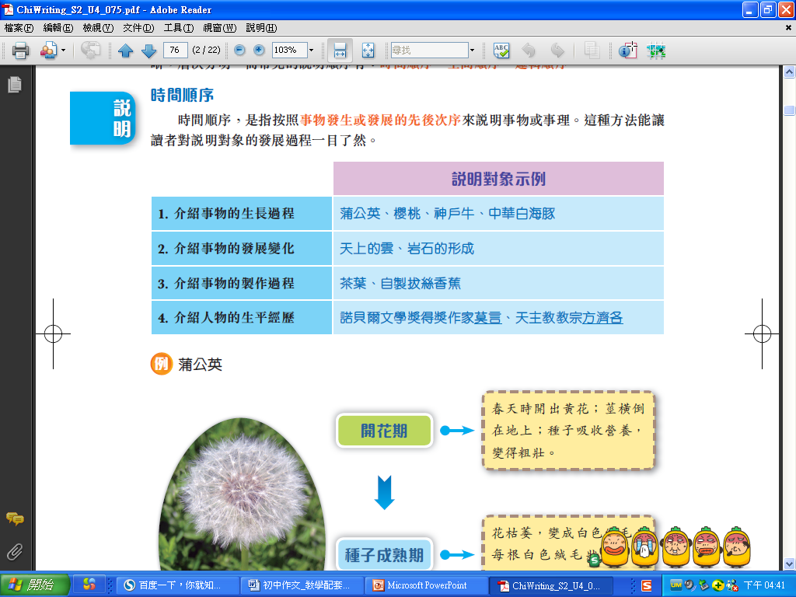
初中課室作文（中二）
單元四 第一課
說明順序
時間順序
時間順序，是指按照事物發生或發展先後次序來說明
事物或事理。這種方法能讓讀者對說明對象的發展過程一
目了然。
返回

Slide 4
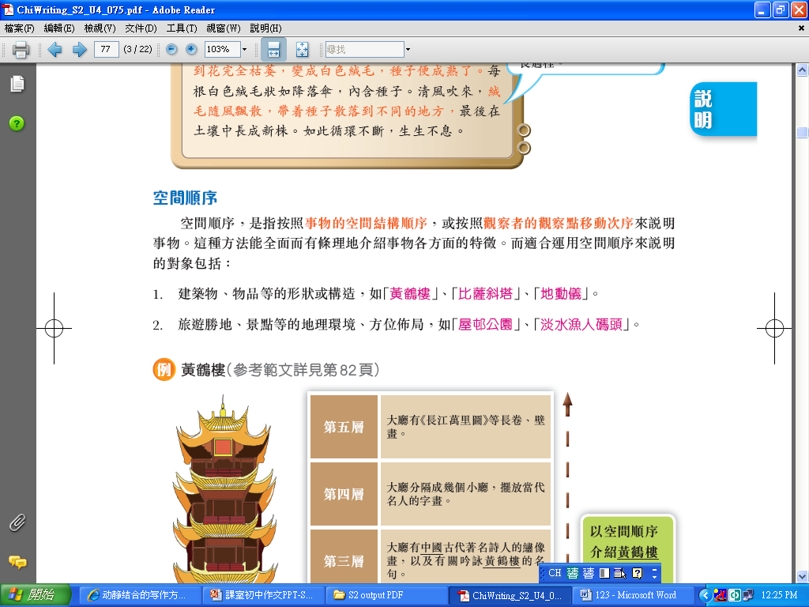
初中課室作文（中二）
單元四 第一課
說明順序
空間順序
空間順序，是指按照事物的空間結構順序，或按照觀察者
的觀察點移動次序來說明事物。這種方法能全面而條理地介紹
事物各方面的特徵。而適合運用空間順序來說明的對象包括：
返回

Slide 5
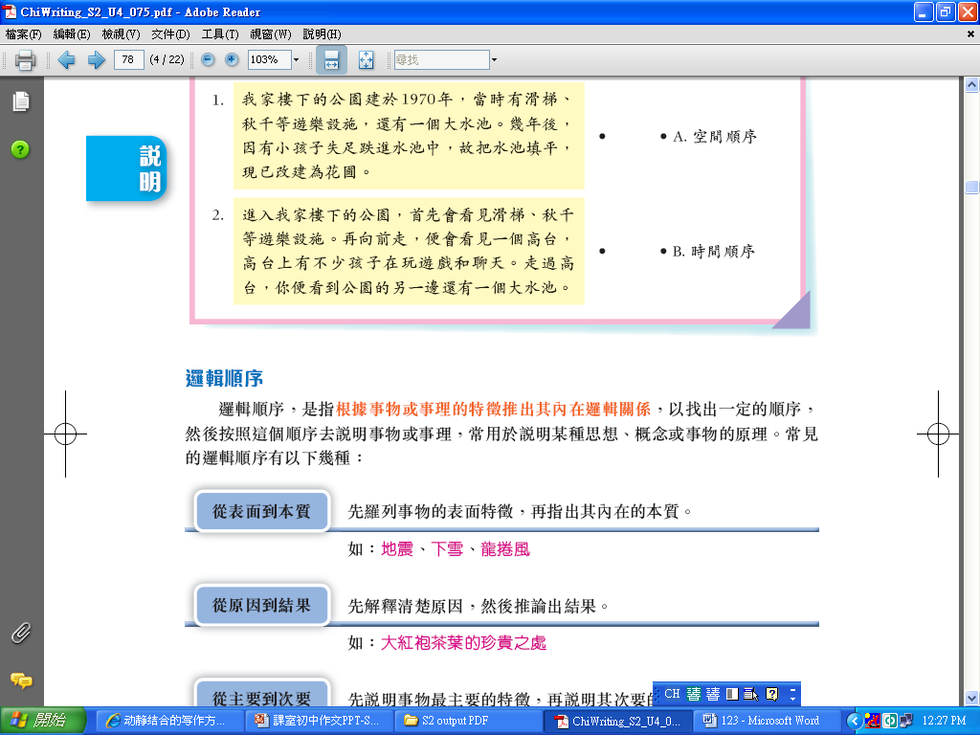
初中課室作文（中二）
單元四 第一課
說明順序
邏輯順序的說明對象可以分為事物和事理兩種。其中事物類的說明內容多為事物的成因或構成，涉及科學知識。
邏輯順序
從表面到本質 | 先羅列事物的表面特徵，再指出其內在的本質。
從原因到結果 | 先解釋清楚原因，然後推論出結果。
從主要到次要 | 先說明事物最主要的特徵，再說明其次要的特徵。
從概括到具體 | 先從總體上說明事物特點，然後作進一步的具體說明。
返回

Slide 6
初中課室作文（中二）
單元四 第一課
題目點撥
文章的主要說明內容：
大紅袍的珍貴？大紅袍的滋味？
大紅袍的沖泡方式？
可從哪幾個方面介紹「大紅袍」：
歷史地位？生長環境？化學成分？沖泡工藝……
文章適用的說明順序：
邏輯順序
本文可運用哪些說明方法：
比較說明？數據說明？
描述說明……
配合內文Ｐ80
範文題目一：
大紅袍
1. 事物的類型：一種茶葉
2. 根據寫作重點聯想具體
內容

Slide 7
初中課室作文（中二）
單元四 第一課
題目點撥
配合內文Ｐ82
黃鶴樓的歷史地位：
範文題目二：
黃鶴樓
黃鶴樓所處的地理環境：
1. 事物的類型：建築
黃鶴樓各層的設計風貌：
2. 根據寫作重點聯想具體
內容（請填充完整）
定名為「黃鶴樓」的原因：
返回

Slide 8
初中課室作文（中二）
單元四 第二課
說明方法
寫作說明文時，需要根據說明對象的特點以及寫作目的來選用最佳的說明方法
說明方法，是指運用簡潔、生動的語言，將說明
對象的實際情況適切地表達出來的方法。以下將集中
介紹兩種說明方法：引用說明及描述說明。

Slide 9
初中課室作文（中二）
單元四 第二課
說明方法
引用說明，是指引用一些名人名言、文獻資料、
詩詞、熟語等輔助說明，以增強內容的準確性與說服
力。運用引用說明時，可參考以下步驟：
步驟一：尋找與說明對象有關的材料。
步驟二：針對說明對象的特點，篩選切合文章主旨的材料。
引用說明
返回

Slide 10


初中課室作文（中二）
單元四 第二課
課堂活動
仔細聆聽以下廣告，並建議可運用的說明方法。

Slide 11
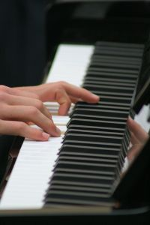
初中課室作文（中二）
單元四 第二課
課堂活動

Slide 12
初中課室作文（中二）
單元四 第二課
說明方法
描述說明
描述說明，是指具體、形象地描述說明對象的
外部特徵、內部特點、變化過程等。這種方法能使
說明對象的形象更生動，增強文章的吸引力。
外部特徵 | 事物的外部特徵，是指事物的形狀、顏色、質感、 味道等外在可感知的特點。
內部特點 | 事物的內部特點，是指事物的性質、成分、構造、 功能、用途等。
變化過程 | 事物的變化過程，是指事物隨着時間或空間的轉移， 在形態、程度等方面發生轉變的狀況。
返回

Slide 13
初中課室作文（中二）
單元四 第二課
題目點撥
香港瘰螈的外貌型態：
長橢圓形？體形小巧？
背部有明顯的中脊……
香港瘰螈的生存環境：
清澈的山澗？大石的細縫？
溪流中……
香港瘰螈的生存現狀：
安全？面臨威脅？備受保護……
本文適用的說明方法：
描述說明？引用說明？
比較說明……
配合內文Ｐ88
範文題目一：
香港瘰螈
1. 事物的類型：一種動物
2. 根據寫作重點聯想具體
內容

Slide 14
初中課室作文（中二）
單元四 第二課
題目點撥
配合內文Ｐ90
全世界最安靜的地方是：
範文題目二：
最安靜的地方
其設計的獨特之處：
人們身處其中時的表現：
1. 關鍵字辭：最安靜
在實際生活中的作用：
本文適用的說明方法：
2. 根據寫作重點聯想具體
內容（請填充完整）

